Slide 1
야! 가자~!
1, 축제 및 숙소 검색
2, 후기공유 및 여행일정 공유
ver. 0.1
Created by

Slide 2
문서 이력 관리
버전 | 수정 일자 | 수정 내용 | 작성자
0.1 | 2025-04-16 | 신규 등록 | 노수일

Slide 3
매뉴 구조도
메인
축제,숙박검색
게시판 기능
관리자 페이지
로그인
이번달 핫이슈!
공지사항
회원 관리
회원가입 신청
이런축제 어때?
자유게시판
게시글 관리
로그인
이런축제어때
후기게시판
여행일정공유

Slide 4
메인
 | Description
1 | 프리젠테이션 이미지 롤링
2 | 이용안내 페이지 링크 협업 시스템 링크( 로그인) 장비 목록 페이지 링크
3
4
5
Korea RadioIsotope Center for Pharmaceuticals
1a
사진을 돌아가며 보여줌
(ex. KRICP 건물사진, GLP 사진, GMP 사진. 영상평가 사진. PK관련 사진)
2a
2b
2c
이용안내
협업 시스템
(이미지로 된 버튼형)
장비예약 시스템
(이미지로 된 버튼형)

Slide 5
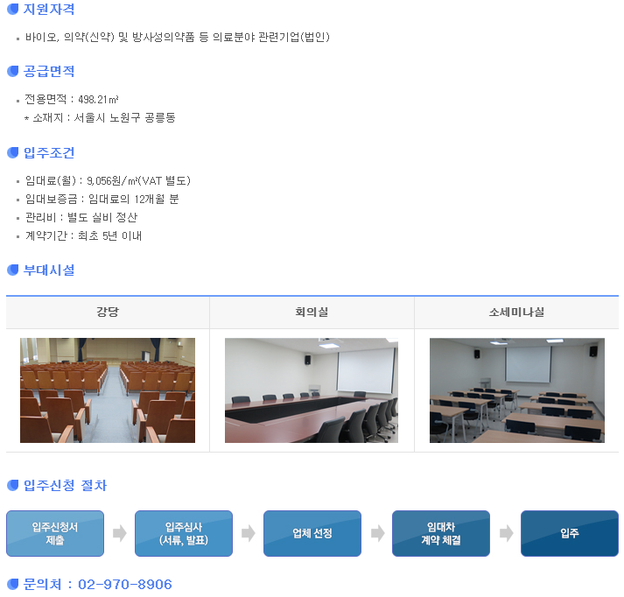
이용 안내 페이지
 | Description
1 | a. 홈화면으로 이동
2
3
4
5
홈 > 이용 안내
1a
▶ 홈으로

Slide 6
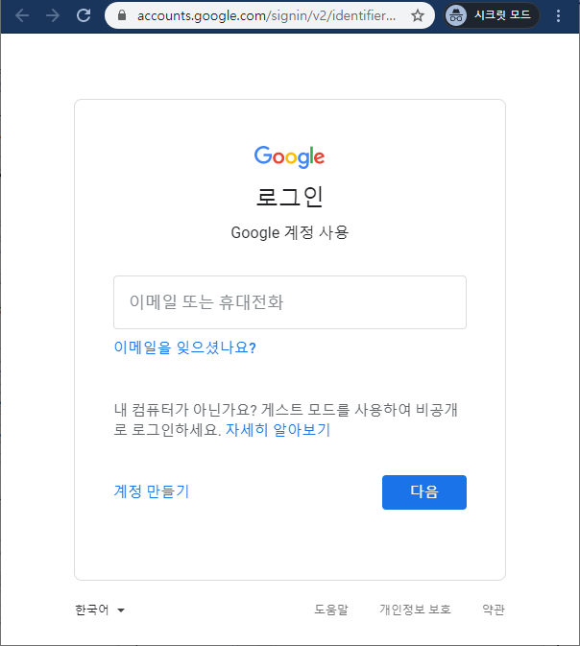
협업 시스템 로그인
 | Description
1 | a. 메인 > 협업 시스템 버튼 클릭시 팝업
2
3
4
5
Korea RadioIsotope Center for Pharmaceuticals
사진을 돌아가며 보여줌
(ex. KRICP 건물사진, GLP 사진, GMP 사진. 영상평가 사진. PK관련 사진)
1a
협업 시스템
(이미지로 된 버튼형)
3a
장비예약 시스템
(이미지로 된 버튼형)

Slide 7
장비 목록
 | Description
1 | 장비 스케쥴 팝업 장비 예약 신청
2 | 홈으로 이동
3
4
5
홈 > 장비 예약 신청 > 장비 목록
No. | 장비명 | 장비 설명 | 담당자 | 사용 현황
1 | Accelerator Mass Spectrometer(AMS) | - 생체시료 내의 극미량(attomole)의 C-14 표지 약물의 양 분석 - Microdosing/microtracing 시험에 활용 | 홍길동 김관리
2 | LC-QTOF | Metabolite profiling, metabolite identification 등 약물의 정성 분석 | 홍길동 김관리
3 | 액체섬광계수기(LSC) | 고농도 C-14 표지물질의 농도 분석(정량)장비 | 최담당 송담당
4 | RI-LC-QTOF | C-14 표지물질의 metabolite profiling, metabolite identification 등 약물의 정성분석 | 최담당 송담당
1a
스케쥴
1b
신청
스케쥴
신청
스케쥴
신청
스케쥴
신청
2a
▶ 홈으로

Slide 8
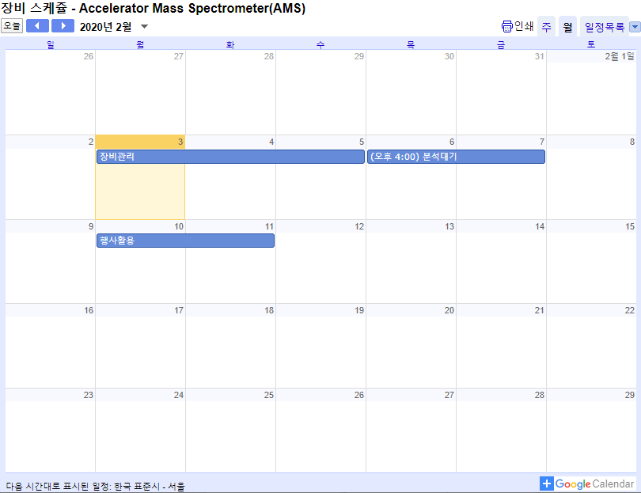
장비 목록 – 스케쥴 팝업
 | Description
1 | 장비 스케쥴 팝업 장비 예약 신청
2 | 홈으로 이동
3
4
5
X
홈 > 장비 예약 신청 > 장비 목록
No. | 장비명 | 장비 설명 | 담당자 | 사용 현황
1 | Accelerator Mass Spectrometer(AMS) | - 생체시료 내의 극미량(attomole)의 C-14 표지 약물의 양 분석 - Microdosing/microtracing 시험에 활용 | 홍길동 김관리
2 | LC-QTOF | Metabolite profiling, metabolite identification 등 약물의 정성 분석 | 홍길동 김관리
3 | 액체섬광계수기(LSC) | 고농도 C-14 표지물질의 농도 분석(정량)장비 | 최담당 송담당
4 | RI-LC-QTOF | C-14 표지물질의 metabolite profiling, metabolite identification 등 약물의 정성분석 | 최담당 송담당
1a
스케쥴
1b
신청
스케쥴
신청
스케쥴
신청
스케쥴
신청
2a
▶ 홈으로

Slide 9
로그인
 | Description
1 | 장비 스케쥴 팝업 장비 예약 신청
2 | 홈으로 이동
3
4
5
홈 > 장비 예약 신청 > 장비 목록
No. | 장비명 | 장비 설명 | 담당자 | 사용 현황
1 | Accelerator Mass Spectrometer(AMS) | - 생체시료 내의 극미량(attomole)의 C-14 표지 약물의 양 분석 - Microdosing/microtracing 시험에 활용 | 홍길동 김관리
2 | LC-QTOF | Metabolite profiling, metabolite identification 등 약물의 정성 분석 | 홍길동 김관리
3 | 액체섬광계수기(LSC) | 고농도 C-14 표지물질의 농도 분석(정량)장비 | 최담당 송담당
4 | RI-LC-QTOF | C-14 표지물질의 metabolite profiling, metabolite identification 등 약물의 정성분석 | 최담당 송담당
1a
스케쥴
1b
신청
스케쥴
신청
스케쥴
신청
스케쥴
신청
2a
▶ 홈으로

Slide 10
이용 약관
 | Description
1
2
3
4
5
홈 > 회원가입 > 약관동의
회원약관
한국원자력의학원(이하 "병원 및 사업단"이라 합니다)고객님의 개인정보를 중요시하며, "정보통신망 이용촉진 및 정보보호"에 관한 법률을 준수하고 있습니다. 병원 및 사업단은 개인정보취급방침을 통하여 회원이 제공한 개인정보가 어떠한 용도와 방식으로 이용되고 있으며, 개인정보보호를 위해 어떠한 조치가 취해지고 있는지 알려드립니다.
병원 및 사업단은 회원 약관을 개정하는 경우 웹사이트 공지사항(또는 개별공지)을 통하여 공지할 것입니다.
- 본 방침은 : 2016 년 08 월 26 일 부터 시행됩니다.
제1장 총칙
제1조 (목적)
개인정보 수집 및 이용 동의
병원 및 사업단은 개인정보를 아래와 같이 처리함을 알려드립니다.
1. 개인정보의 수집·이용 목적 :
홈페이지 회원가입 및 관리
진료/검진 예약 등 진료서비스 제공
민원 사무처리를 위한 본인확인
민원사항 확인 및 처리 결과에 대한 통보
건강상담 서비스 이용에 따른 관리
2a
2b
▶ 약관 동의
취소

Slide 11
회원 가입 신청
 | Description
1 | 회원 가입 신청 : 신청 메일 발송 취소 : 메인으로 이동
2
3
4
5
홈 > 회원가입
* 아이디
* 비밀번호
* 비밀번호 확인
* 회사명
* 이름
* 휴대폰
* 전화
* E-Mail
1a
▶ 회원 가입 신청
1b
취소

Slide 12
 | Description
1 | 신청서 제출하기( -> 메일로 발송됨) 취소 : 메인으로 이동
2
3
4
5
홈 > 장비 예약 신청 > 예약 신청
제출일
장비명
기간
* 이용 목적
* 시료명
* 시료수
* 의뢰 내역
특기사항
시료 특성 |  | 시료 회수 방법
2020년 02월 10일
2020년 02월 12일
10
시
~
16
시
2020년 02월 14일
▼
선택하세요
▼
폐기
1a
▶ 제출하기
1b
취소

Slide 13

2019-10-02
공통 팝업
comn-p-001
comn-p-002
검색 결과가 없습니다.
검색 결과
등록되었습니다.
등록 완료
확인
확인
[확인]: 팝업 닫힘

